Slide 1


Epreuve de projet STI2D

Slide 2


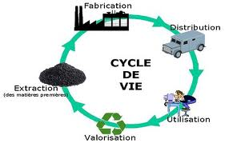

Les critères du projet
Un projet pluri spécialité dans l’esprit de la STI2D
Penser avec un objectif de développement durable
S’appuyant sur des normes
d’éco conception
Exemple : une entreprise souhaite obtenir un écolabel pour un de ses produits
Contribuant à développer
le travail collaboratif propre à une démarche de projet
Amélioration, modification ou innovation incrémentale d’un existant

Slide 3
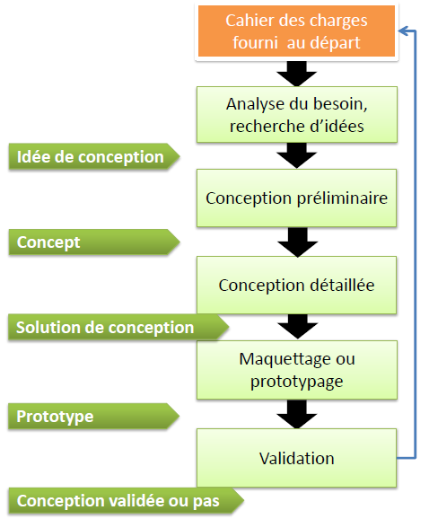
Etapes du projet en STI2D
Les choix opérés pendant la phase de préparation peuvent être remis en cause lors de la phase d'intégration :
l'erreur est de fait admissible.

Slide 4
Une planification
Cahier des charges
PREPARATION
INTEGRATION
Conception
validée
?
Analyse du besoin
Recherche d’idées
Validation
Conception préliminaire
Intégration
Conception détaillée
Qualification
Prototypage
REALISATION

Slide 5




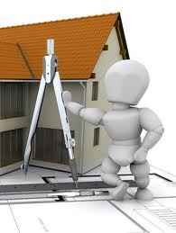




Coordination entre spécialités
Des échanges nécessaires pour des choix cohérents sur des solutions interdépendantes
Analyse du besoin
Recherche d’idées
Conception
Prototypage
Qualification
Intégration
Validation
Préparation
Réalisation
Intégration
Coopération interdisciplinaire

Slide 6





Jalonnement
Des échéances régulières avec des objectifs courts et précis. 3 revues de projets notées (coeff 6)
Revue 1
Revue 2
Revue 3
Compréhension du besoin
Idée de conception
Concept établi
Choix de solutions de conception
Prototype réalisée
Solution évaluée
Préparation
Réalisation
Intégration

Slide 7
Activités de projet
Activités de formation
Horaires variables
Début Janvier
7h
2h
Conduite de projet
Cycle de formation
Remise des dossiers
2 semaines
Mi-mai
Oral
Oral début juin

Slide 8
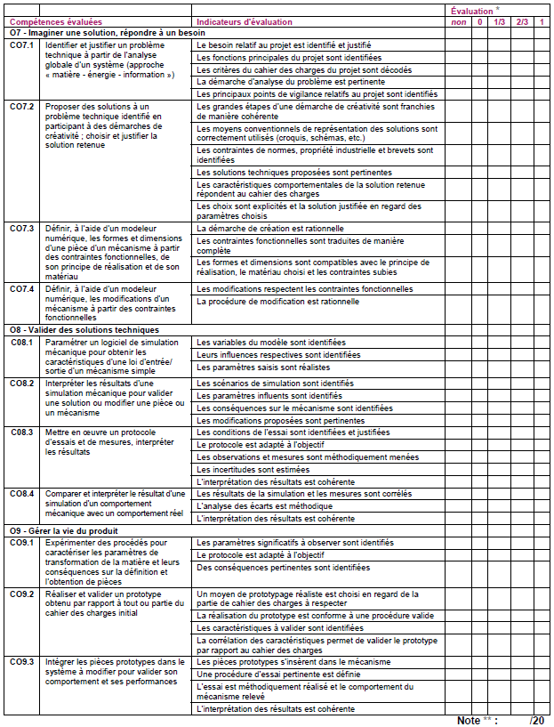
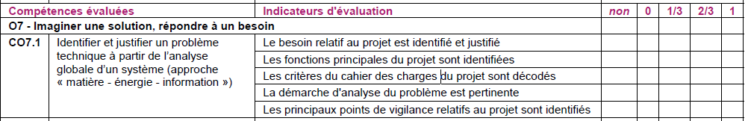

Evaluation de la conduite de projet
CO7.1 : Critère 1 : …………….
Critère 2 : ……………
Évaluation qualitative au jour le jour
Le comportement compte autant que le résultat

Slide 9
Revue de projet
L’ensemble du groupe projet pluri spécialité est présent
Sur convocation pendant les heures de spécialité
Temps de passage complet : 10 min / élève
On attend une présentation exposant les taches qui précèdent la revue sous forme de diaporamas, cartes mentales…
Discussion par le jury (profs qui encadrent)
Évaluation du travail individuel de chaque candidat basée sur la grille d’évaluation de l’épreuve de projet

Slide 10
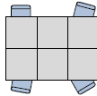
Les acteurs du projets
Pôle
SIN
Pôle
EE
Pôle ITEC
Plages horaires de travail en commun à mettre en place

Slide 11


Les dossiers des élèves
Une carte mentale qui pilote tout le projet (sous Mindview)
(un diagramme de GANTT intégré à Mindview)
Un Carnet de bord : cahier de 96 pages format A4 (1 par groupe de spécialité)
Il reste en classe !
À chaque tache nouvelle ouvrir une double page
Date
Travail effectué
Travail à faire
Historique du travail
Trace écrite des notes, de vos réflexions, des conseils du prof
Coller des documents
(prévoir un tube de colle)
Une clé USB contenant l’intégralité de vos travaux
Dossier sous ? - une arborescence imposée :
  Ranger et organiser ses productions
  Se fixer des objectifs
  Suivre son parcours (planning réel)
Numérique ?
Plateforme d’échange

Slide 12
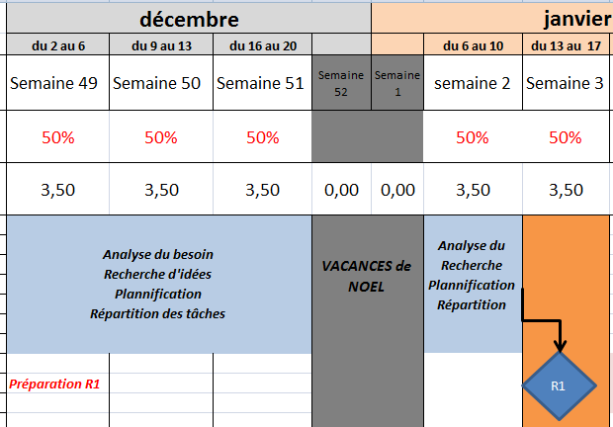
Travaux de la phase de préparation
14 heures pour réaliser cette phase
Et préparer la revue de projet 1

Slide 13

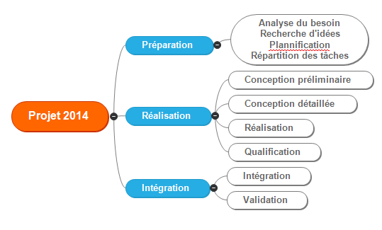
P2 – Planification des étapes du projet
Un tutoriel est disponible
Sous Mindview, à partir du fichier excel, reporter les 3 phases et les 7 étapes dans une carte mentale
Remarque : les étapes P1 à P6 seront regroupées dans la même branche de la carte mentale
La carte mentale
Mettre à jour la carte mentale à chaque séance :
En inscrivant les taches réalisées et leur durée
en joignant éventuellement un fichier numérique pour chaque tache
Mettre à jour le GANTT à chaque séance :
Actualiser la durée des taches effectuées
Créer le GANTT à partir :
de la carte mentale (voir le tutoriel video)
des durées du fichier excel
Déclarer les jours travaillés

Slide 14
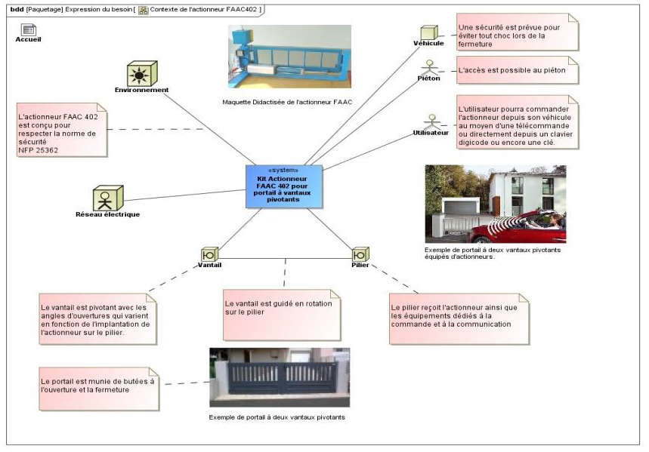
P3- Analyse du besoin
Réaliser une carte mentale permettant de répondre aux questions ci-dessous
À qui le produit rend-t-il service?
Dans quel environnement s’insère t-il?
Dans quel but le produit agit-il?
Sur quoi agit le produit?

Slide 15
P4- Recherche du cahier des charges
Taches:
Analyse des données existantes
Première liste de fonctions de service
Lister les cas d’utilisation
Recherche internet
Eventuellement recherche sur le site INPI
Méthode
Brain storming
Documents attendus
Synthèse sous forme de carte mentale
Diagramme(s) des cas d’utilisation

Slide 16
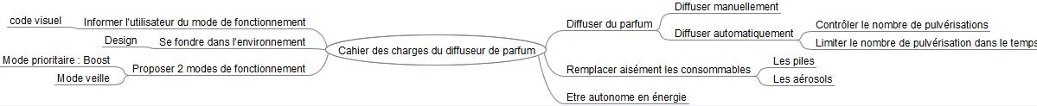
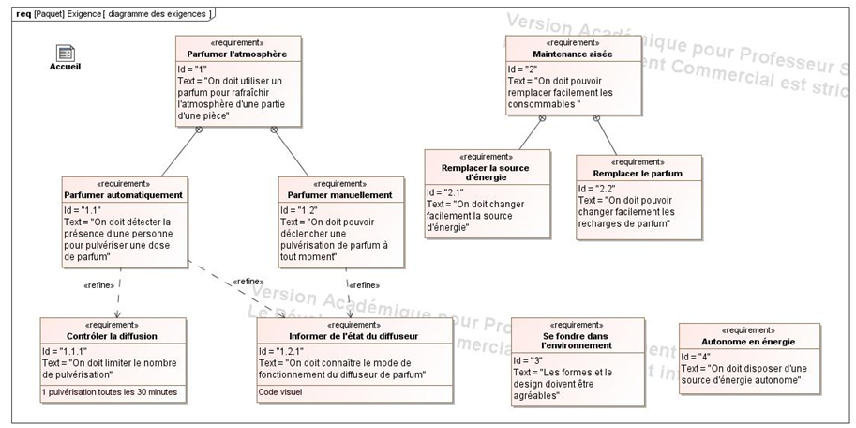
P5- Elaboration du cahier des charges
Bâtir un diagramme des exigences à partir de la carte mentale de l’étape précédente

Slide 17
P6- Répartition des tâches
Exigences traitées par le groupe ITEC
Exigences traitées par le groupe SIN

Slide 18
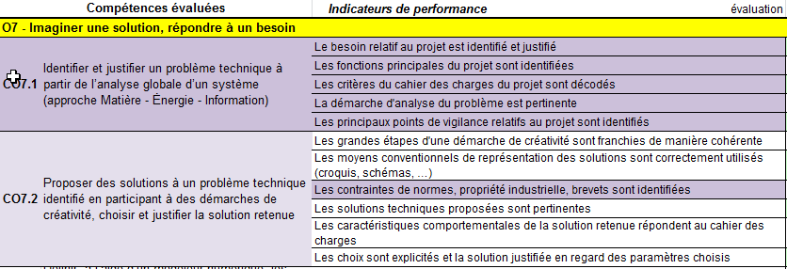
Revue de projet 1 en ITEC
6 critères évalués

Slide 19
Revue de projet 1 en EE
Compétences évaluées |  | Indicateurs de performance évaluation
O7 - Imaginer une solution, répondre à un besoin
CO7.1 | Participer à une démarche de conception dans le but de proposer plusieurs solutions possibles à un problème technique identifié en lien avec un enjeu énergétique | Le besoin relatif au projet est identifié et justifié
 |  | Les fonctions principales du projet sont identifiées
 |  | Les critères du cahier des charges du projet sont décodés
 |  | Les contraintes de normes, propriété industrielle, brevets sont identifiées
 |  | La démarche d'analyse du problème est pertinente
 |  | Les principaux points de vigilance relatifs au projet sont identifiés
 |  | Les grandes étapes d'une démarche de créativité sont franchies de manière cohérente
CO7.2 | Justifier une solution retenue en intégrant les conséquences des choix sur le triptyque Matériau - Energie - Information | Les solutions techniques proposées sont pertinentes
 |  | Les caractéristiques comportementales de la solution retenue répondent au cahier des charges
 |  | Les choix sont explicités et la solution justifiée en intégrant les conséquences sur le tryptique MEI
 |  | Les moyens conventionnels de représentation des solutions sont correctement utilisés (croquis, schémas, …)
 |  | Les moyens informatiques de représentation sont correctement utilisés
 |  | La structure est correctemment défini

